Slide 1
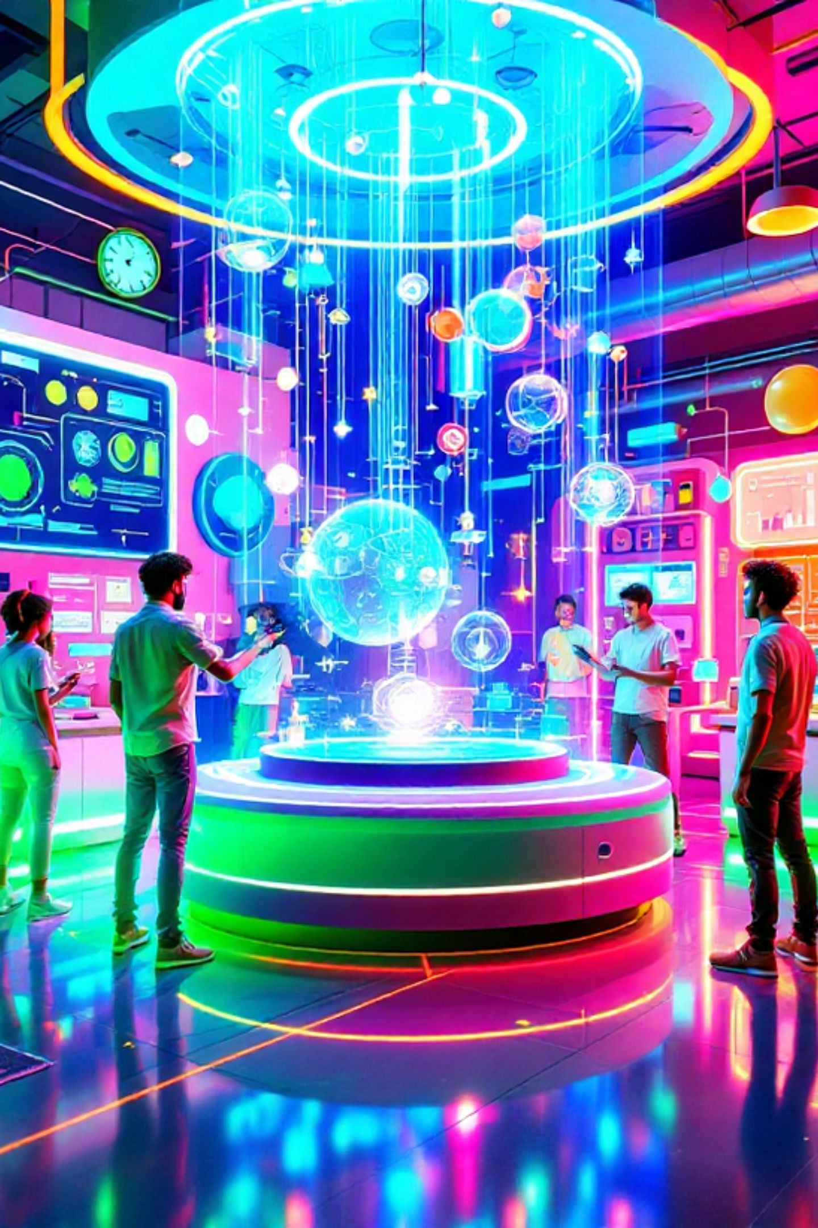
Образовательная игра Axis: Революция в изучении физики
Интерактивная 3D-игра для изучения физики, созданная на Unreal Engine 5 специально для российских школьников 7-11 классов

Slide 2
Три критические проблемы современного образования
Низкая вовлеченность
Недостаток ресурсов
Потеря инженерного контингента
Современные подростки воспринимают физику как набор формул, оторванных от реальной жизни
Полный комплект демонстрационной лаборатории стоит 50-60 тыс. рублей
Количество абитуриентов на технические специальности критически упало

Slide 3
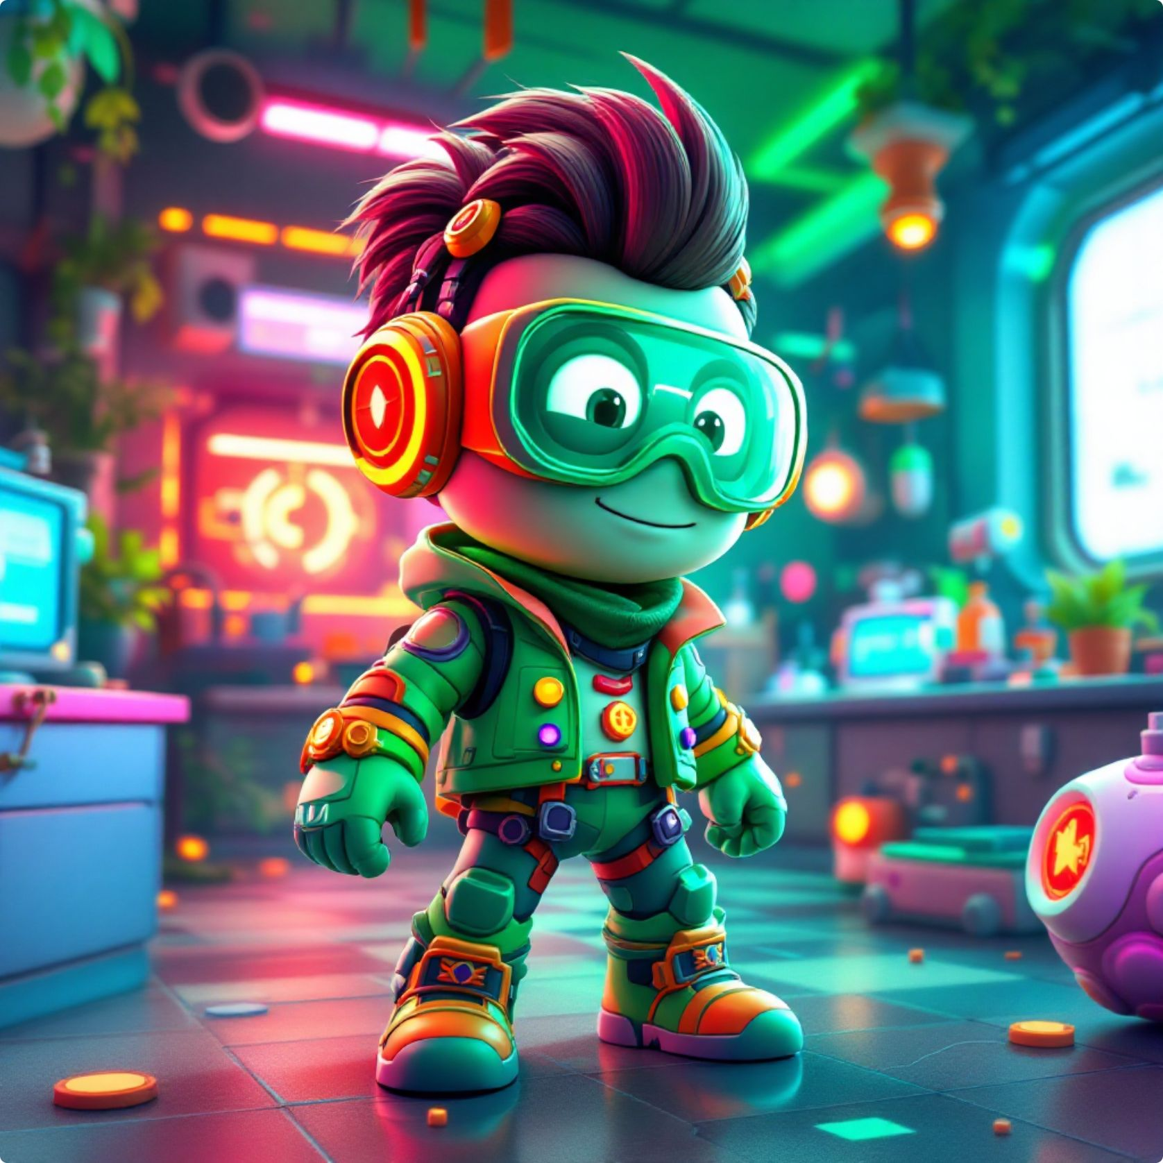
Axis — инновационное решение проблем
Геймификация обучения
Атмосферная 3D-игра с героем Гелионом, где каждый уровень основан на законах физики
Модульная структура
Пять тематических локаций: механика, термодинамика, электричество, оптика, ядерная физика
Проект создается на Unreal Engine 5 для школьников 7-11 классов

Slide 4

Имеющийся задел и технологическая база
1
2
Концепция и сюжет
Дизайн и стилистика
Разработаны игровой сюжет и основные механики
Созданы персонажи, стилистика уровней и карта первой локации
3
4
Образовательный контент
Поддержка образования
Подготовлены физические задачи и лабораторные модули
Получены письма поддержки от школ и департамента образования

Slide 5
Конкурентные преимущества Axis
Критерии
Axis
Minecraft Ed.
Kerbal Space
PhET
MEL Science
Целевая аудитория (7-11 классы)
✓
✓
частично
✓
частично
Сюжет + геймификация
✓
частично
✓
✖
✖
Лабы + тесты внутри игры
✓
✖
✖
✖
✖
Соответствие школьной программе
✓
✖
✖
частично
✓

Slide 6



Целевой рынок и сферы применения
На уроках физики
Самостоятельное изучение
EdTech-интеграция
Интерактивное дополнение к школьной программе для визуализации абстрактных концепций
Платформа для углубленного освоения материала и подготовки к экзаменам
Инструмент для образовательных платформ, повышающий эффективность обучения

Slide 7
Финансовый план реализации
Этапы разработки (12 месяцев)
Бюджет: 1 млн рублей
Организация (3 мес.)
1
Разработка и визуал: 450 тыс. ₽
Оборудование: 160 тыс. ₽
Маркетинг: 150 тыс. ₽
Тестирование: 90 тыс. ₽
Запуск: 150 тыс. ₽
Прототип, создание сайта
2
Разработка (4 мес.)
3
Уровни, задачи, анимация
Тестирование (2 мес.)
Запуск на Marketplace
4
Запуск (2 мес.)
Публикация, продвижение
Анализ (1 мес.)
5
Сбор данных, планирование

Slide 8
Модель монетизации и прогноз доходов
400₽
12К₽
1.1М₽
6.9М₽
B2C продажи
B2B лицензии
Год 1
Год 3
Стоимость за одного ученика
Годовая стоимость для школы
Выручка при охвате 40 школ
Прогноз с DLC и экспансией
Потенциальный рынок: 7 млн школьников 7-11 классов в России, планируемый охват 5%

Slide 9
Экспертная команда проекта
Руслан Тлеуленов
Артём Митрофанов
Руководитель проекта, аспирант ФТФ, директор центра "Точка Роста"
Методист по физике, разработчик образовательного контента
Владислав Глуховский
Алексей Вайвод
Программист UE5, специалист по игровой логике
Художник-аниматор, создатель визуального контента

